Slide 1
Protetik Diş Tedavisinde Yapılan İşlemler
Dr. Burcu Batak

Slide 2
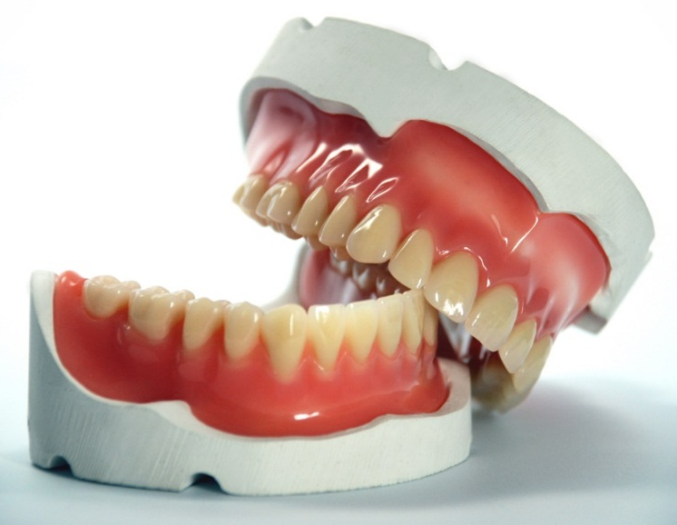
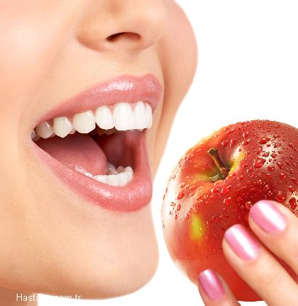
Protetik diş tedavileri
Herhangi bir sebeple kaybedilen organların ve çevre dokuların yerine konmasına protetik işlemler denir.
Bu amaçla kullanılan aygıtlara protez denir.
Fonksiyon, fonasyon ve estetik bir protezin iade etmesi gereken en önemli üç unsurdur.

Slide 3
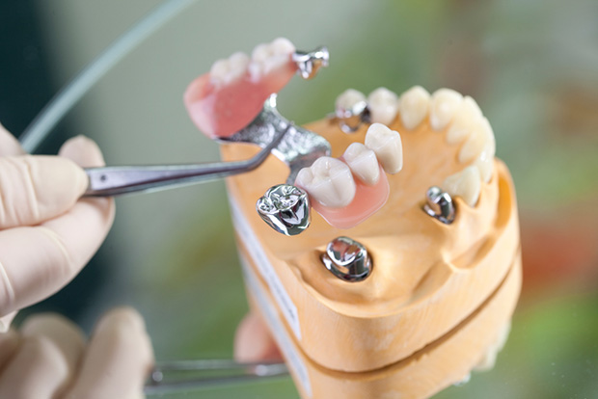
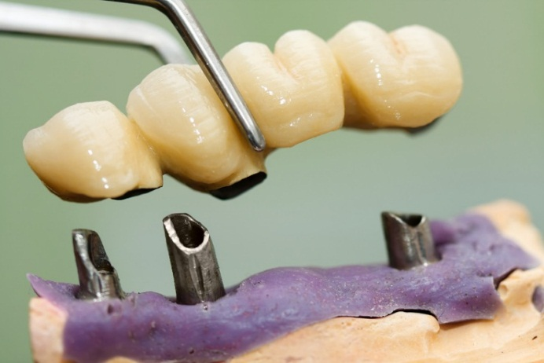
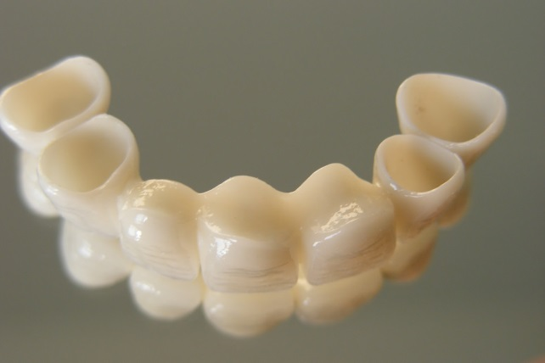
Protetik diş tedavilerinin çok çeşitli olması ve tedaviye yönelik farklı malzeme ve ekipman kullanılmasından dolayı yardımcı personelin bu konular hakkında kapsamlı bilgiye sahip olması oldukça önemlidir.

Slide 4
Protetik Diş Tedavisinde Yapılan İşlemler
Sabit protezler
kronlar-köprüler
tamamen plastik esaslı malzemeler (jaket kronlar)
tam metal kronlar
veneer kron-köprü protezleri
metal altyapılı kron-köprü protezleri
tam seramik kron-köprü protezleri
parsiyel kronlar
laminate uygulamaları
inley-onley
post-core
Hareketli protezler
total protezler (hiç diş olmayan hastalarda)
bölümlü protezler (tek bir diş varsa bile)
hassas tutuculu protezler
İmplant Protezleri
implant üstü hareketli protezler
implant üstü sabit protezler
Çene yüz protezleri

